Slide 1

DIGITÁLNÍ PLATBY NA ÚŘADECH: Co opravdu lidé chtějí
Magdaléna Janečková I Mastercard
Valentýna Mejzlíková I KB SmartPay

Slide 2
Hotovost ustupuje: Bezhotovostní platby tvoří 59% všech transakcí v Česku
Přijímání plateb se zvyšuje
Většina držitelů karet se shodne, že počet míst, které akceptují karty, roste.
Lidé by rádi platili kartou i na těchto místech:
35%
Doktor/zubař
65%
30%
Trhy
41%
23%
Beauty/Vlasová studia
Respondentů by odradilo, kdyby neměli možnost zaplatit kartou.
59%
22%
Údržbář/řemeslník
38%
20%
Nemocnice
19%
Restaurace, café, kluby
Respondentů by příště vybralo jiného obchodníka, který karty přijíma.
16%
Parkoviště
14%
Vládní úřady
21%
11%
59% plateb probíhá bezhotovostně
41% plateb je hotovostních
Obecní úřady
10%
Pokuty u policie
Utratí méně peněz bez možnosti zaplatit bezhotovostně.
Notes:
1. Placení kartou jako běžná součást každodenního života:
Platební karty jsou dnes pro Čechy naprostou samozřejmostí. Téměř každý má u sebe nějakou kartu, a více než 90 % z nich je bezkontaktních, takže platby jsou rychlé a jednoduché. V Česku je v oběhu už přes 15 milionů platebních karet – to je velký nárůst oproti stavu před deseti lety, kdy bylo karet jen něco přes 10 milionů. K tomu přibývá i míst, kde kartou můžete zaplatit, a to nejen v obchodech, ale i na úřadech či různých veřejných akcích. Za posledních pár let se počet platebních terminálů téměř zdvojnásobil, z necelých 200 tisíc v roce 2018 na současných 360 tisíc.
2. Češi platí kartou
Více než polovina všech plateb dnes probíhá kartou. Potenciál je přitom ještě mnohem vyšší – mohlo by to být až 76 %, kdyby platební terminály byly dostupné všude. Ukazuje se, že zákazníci opravdu dávají přednost platbě kartou, 8 z 10 lidí to chce platit kartou. A když nemůžou platit kartou, spoustu z nich to odradí – téměř dvě třetiny zákazníků raději nenakoupí vůbec, pokud narazí na obchod, kde kartou platit nejde. A skoro polovina z nich by se příště šla podívat jinam.
3. Místa, kde lidé platbu kartou postrádají:
Mnoho lidí by uvítalo možnost platit kartou i tam, kde to zatím není běžné. U lékaře například chybí možnost platit kartou skoro 35 % lidí. Na státních a obecních úřadech by to uvítalo 15 %, resp. 13 % lidí. Možnost platit místní poplatky nebo úřední poplatky bezhotovostně by mnohým zjednodušila život.

Slide 3
V České republice nelze kartou zaplatit na zhruba 5000 obecních úřadech. Jde většinou o menší obce do 3 000 obyvatel.
Možnost platit kartou na obecních úřadech
[%]
91%
3-10 000 obyvatel
12%
63%
1.5 – 3 000 obyvatel
1%
13%
< jak 1 500 obyvatel
0%
POS
E-comm

Slide 4

Jak lidé platí v menších obcích?

Slide 5


SUMMARY
18-49 let
50 %
Obvykle používají v každodenním životě kartu více než hotovost a mají zkušenosti s online platbami.
Právě tolik procent občanů z menších obcí nemůže na svém úřadě zaplatit svoji preferovanou platební metodou – kartou.
50+ let
Spoléhají se v každodenním životě více na hotovost a téměř polovina z nich vůbec nepoužívá online platby.
50 %
QR platby
Pouze 1 % respondentů použilo QR kód. Patří mezi nejméně oblíbené způsoby platby.
Polovina respondentů si není jistá, zda je na jejich obecním úřadě možné platit kartou.

Slide 6


Češi v menších obcích: Při každodenních nákupech volí kartu nejen offline, ale i online
PLATEBNÍ METODY POUŽÍVANÉ PŘI KAŽDODENNÍCH NÁKUPECH
Používání platebních metod - offline
Použití platební metody - online
Hotovost
Platební karta
QR kód
Bankovní převod
Online platba kartou (vyplněním všech údajů o kartě, uložené karty, digitální peněženka)
Nepoužil\a jsem žádný způsob online platby
1%
Preferovaná metoda
SOURCE: Mastercard ADVISORS RESEARCH CENTER (ARC)
Notes:
A8. Jaké způsoby platby při svých nákupech osobní formou jste v posledním roce obvykle používal? | A9. Který z těchto způsobů platby používáte nejčastěji při svých nákupech osobní formou? A10. Jaké způsoby platby při online nákupech jste v posledním roce obvykle používal? | A11. Který z těchto způsobů platby používáte nejčastěji při svých online nákupech?

Slide 7
Generační rozdíly v offline platbách: mladší preferují kartu, starší hotovost
PLATEBNÍ METODY POUŽÍVANÉ PŘI KAŽDODENNÍCH NÁKUPECH PODLE VĚKU - OFFLINE
Používání platebních metod - offline
Total | 18-49 let | 50+ let
Hotovost
Platební karta
QR kód
1%
2%
1%
Preferovaná metoda
SOURCE: Mastercard ADVISORS RESEARCH CENTER (ARC)
Notes:
A8. Jaké způsoby platby při svých nákupech osobní formou jste v posledním roce obvykle používal? | A9. Který z těchto způsobů platby používáte nejčastěji při svých nákupech osobní formou?

Slide 8
Online nakupování je pro lidi do 50 let standardem a preferují kartu. Naopak starší generace online nakupování běžně nevyužívá.
PLATEBNÍ METODY POUŽÍVANÉ PŘI KAŽDODENNÍCH NÁKUPECH PODLE VĚKU - ONLINE
Použití platební metody - online
Total | 18-49 let | 50+ let
Bankovní převod
Online platba kartou (vyplnění všech údajů o kartě, uložené karty, digitální peněženky)
Nepoužil\a jsem žádný způsob online platby
Preferovaná metoda
SOURCE: Mastercard ADVISORS RESEARCH CENTER (ARC)
Notes:
A10. Jaké způsoby platby při online nákupech jste v posledním roce obvykle používal? A11. Který z těchto způsobů platby používáte nejčastěji při svých online nákupech?

Slide 9

Platby na obecních úřadech

Slide 10
Hotovost a bankovní převod jsou hlavními způsoby transakcí na obecních úřadech
TYPY SLUŽEB, ZA KTERÉ OBYVATELÉ PLATÍ, A ZPŮSOBY PLATBY, KTERÉ POUŽÍVAJÍ
Frekvence placení na obecních úřadech
Druhy plateb provedených na obecních úřadech
Způsob platby používaný na obecních úřadech
Poplatky za odvoz odpadu
Poplatky za vlastnictví psa
Poplatky (např. ověřování dokumentů, lovecké a rybářské lístky atd.)
Nájemné za obecní nemovitosti nebo pozemky
Jiné typy plateb hrazených přímo obci
Poplatky související s nemovitostmi (např. za stavební povolení)
Správní poplatky za vydání dokladů (např. občanských průkazů)
Platba za využití prostoru nebo zařízení pro akce
Pokuty nebo peněžité tresty v pravomoci obce (např. porušení pravidel parkování)
70%
použilo v posledním roce pro platbu na svém obecním úřadě hotovost
47%
volí pro provádění plateb na obecních úřadech bankovní převod - jedná se o tradiční online platbu
27% respondentů alespoň jednou za čtvrtletí provedlo platbu na obecním úřadě
1%
73% provedlo platbu na obecním úřadě jednou nebo dvakrát za poslední rok
použilo QR kód - mezi lidmi, kteří nepoužívají platební kartu na obecním úřadě, nejsou alternativní metody oblíbené
SOURCE: Mastercard ADVISORS RESEARCH CENTER (ARC)
Notes:
R8. Jak často provádíte takové platby? |Máme na mysli platby na místě i na dálku … | R9. Které z těchto druhů plateb jste v posledním roce provedl? R10. Jaký způsob platby jste v těchto případech použil?

Slide 11
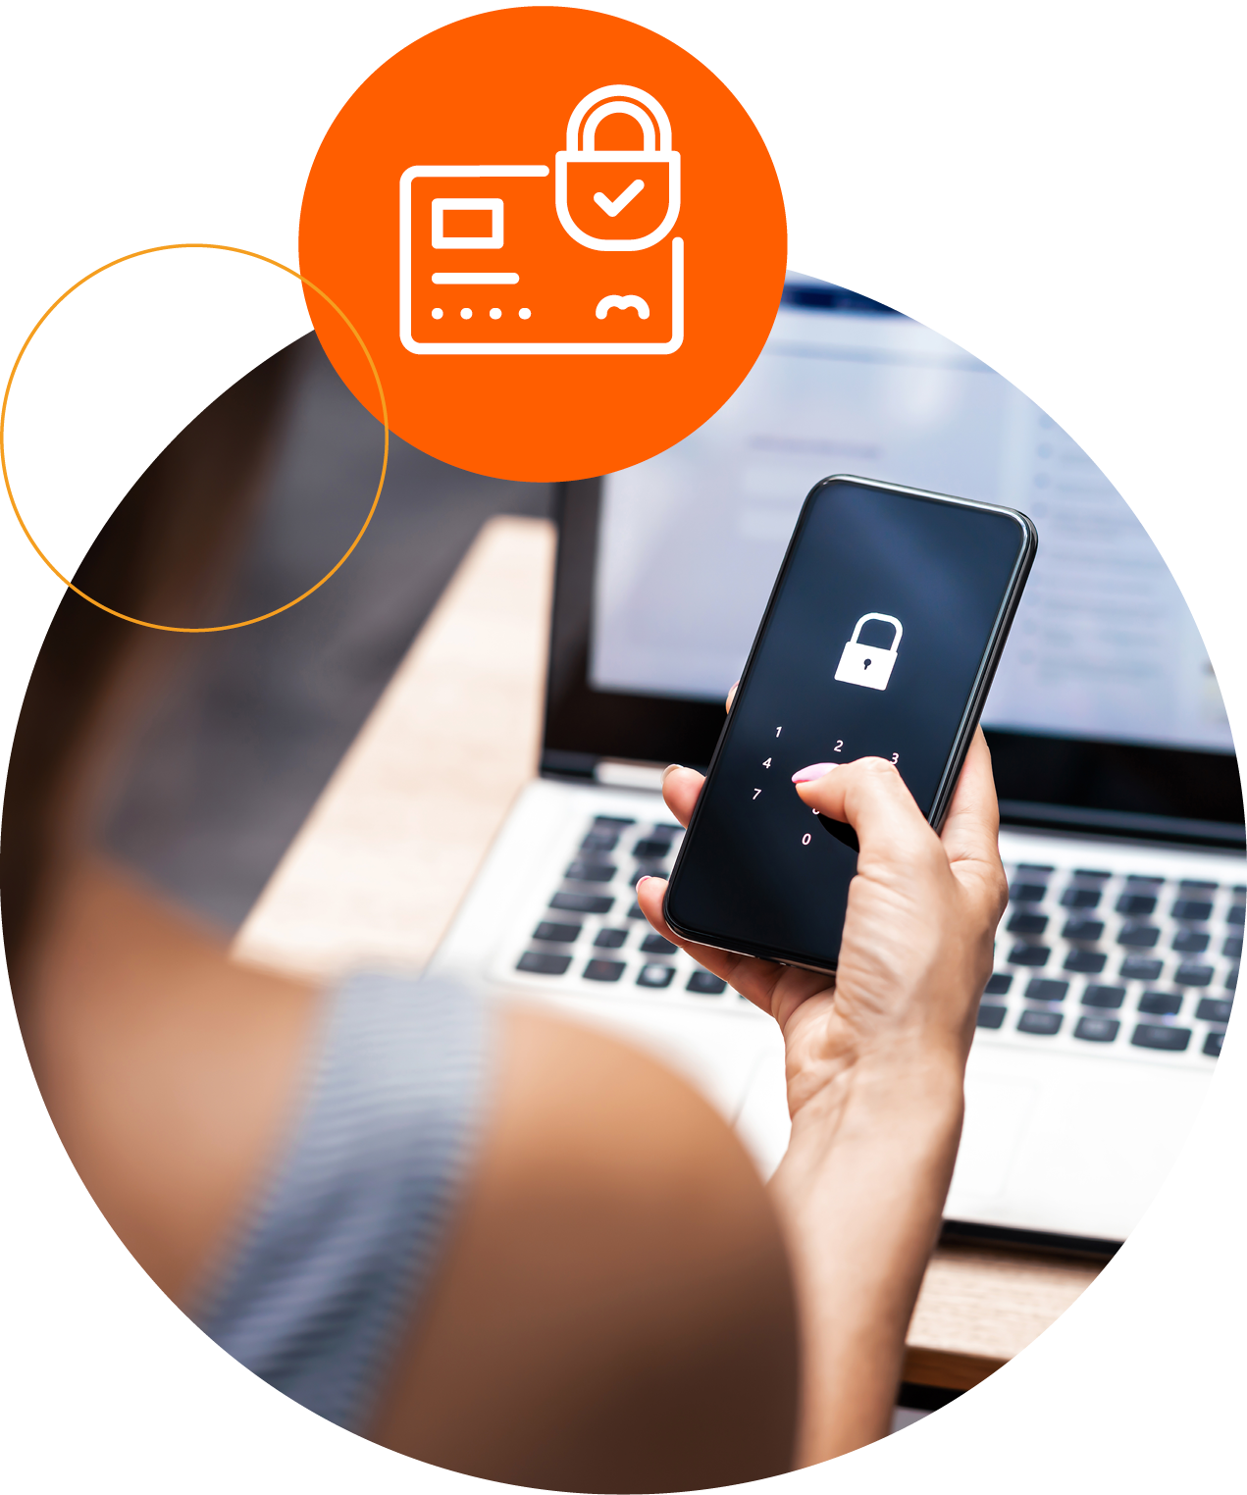




Polovina respondentů si není jistá, zda je na jejich obecním úřadě možné platit kartou. Pouze třetina z těch, kteří tuto možnost mají, o ní věděla.
PREFEROVANÉ KOMUNIKAČNÍ KANÁLY
Můžete na svém obecním úřadě platit kartou?
24 %
Myslí si, že je dostupná
Preferovaný zdroj informací z obecního úřadu
48 %
E-mail
42 %
SMS
26 %
Myslí si, že není dostupná
36 %
Informace na obecním úřadě
31 %
Informace na internetových stránkách obce
50 %
Neví
SOURCE: Mastercard ADVISORS RESEARCH CENTER (ARC)
Notes:
Q12. Představte si, že úřady ve vaší obci zavádějí nové způsoby platby, vyžádání dokumentů atd. |Jakým způsobem byste chtěli být informováni o nových možnostech, které jsou k dispozici na úřadech ve vaší obci?

Slide 12
Jak by lidé v menších obcích chtěli platit na úřadě?

Slide 13
V obcích bez akceptace karet drží hotovost a bankovní převod silné pozice ze zvyku – přesto vede karta jako preferovaná platební metoda
PREFERENCE PLATEBNÍCH METOD
Preferované způsoby placení v obcích, které neakceptují karty
SOURCE: Mastercard ADVISORS RESEARCH CENTER (ARC)
Notes:
Základ: | Obyvatelé města, které nepřijímá platby kartou N= 150
Q4. Kdybyste měl\a na výběr, jaké způsoby platby byste nejraději používal\a pro platby poplatků, daní atd. ve vaší obci? Vyberte max. 3

Slide 14
Generační rozdíly v preferenci plateb: do 50 let dominuje karta (77%), nad 50 let hotovost (70%)
PREFERENCE PLATEBNÍCH METOD PODLE VĚKU
Preferované způsoby placení na obecních úřadech - věk
SOURCE: Mastercard ADVISORS RESEARCH CENTER (ARC)
Notes:
Základ : Lidé 18-49 let N= 131 | Lidé 50+ let N= 169
Q4. Kdybyste měl\a na výběr, jaké způsoby platby byste nejraději používal\a pro platby poplatků, daní atd. ve vaší obci?

Slide 15
Co zavedení plateb kartou přináší obcím?

Slide 16
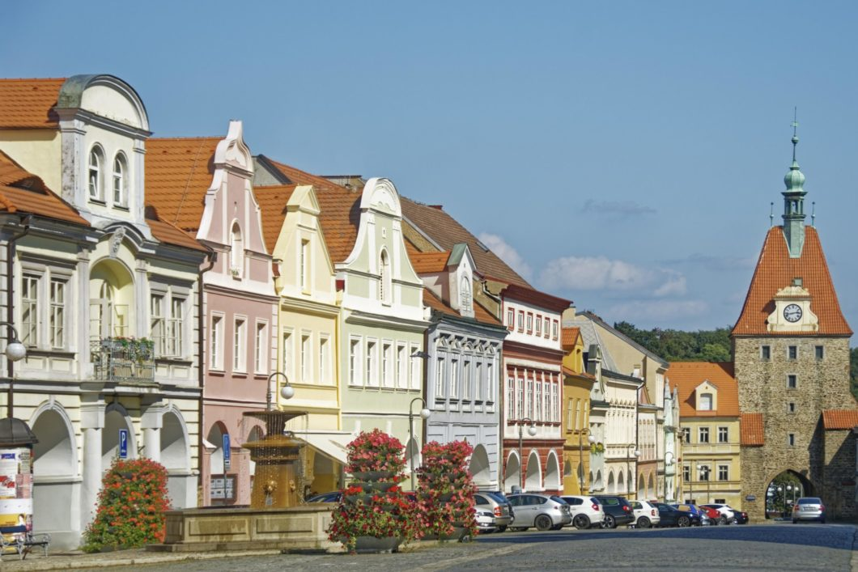
Co zavedení plateb kartou přináší obcím?
88 %
Pozitivní zpětná vazba od občanů
62 %
Nižší náklady na hotovstní operace
72 %
Zrychlení administrativy
26 %
Snížení chybovosti
Průzkum proběhl v dubnu 2025 a osloveni v něm byli zástupci všech 205 obcí s rozšířenou působností a městské části Hlavního města Prahy, které již platby kartou přijímají.

Slide 17
Proč je dobré mít na úřadě platební terminál?
Poptávka občanů
Přehled o financích
Napojení na účetnictví
Rozlišení účelu platby
Široké využití terminálu
Modernizace obce
Úspora času a peněz

Slide 18

Začít s přijímáním platebních karet na úřadech je jednoduché

Slide 19
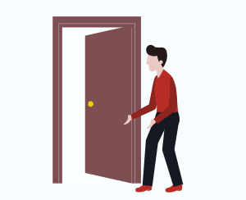
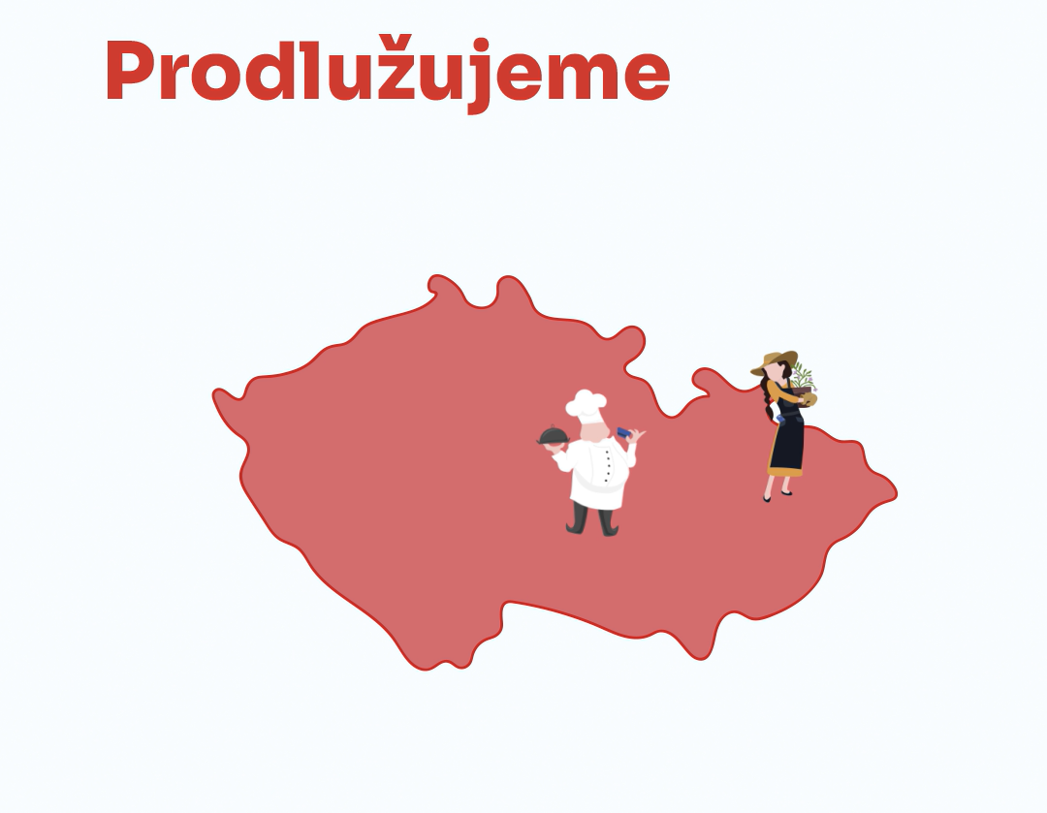

Díky programu Česko platí kartou si můžete na svém úřadu vyzkoušet přijímat platby kartou na 12 měsíců ZDARMA.
ZAČÍT PŘIJÍMAT PLATEBNÍ KARTY NEBYLO NIKDY SNAZŠÍ

Slide 20
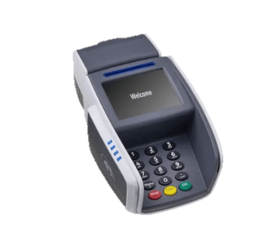
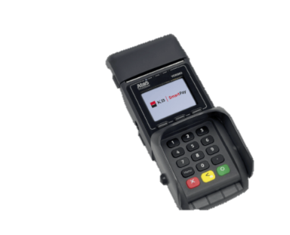
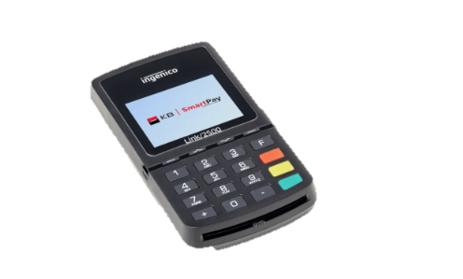


Rádi vám pomůžeme najít to správné řešení pro váš úřad
ZAČÍT PŘIJÍMAT PLATEBNÍ KARTY NEBYLO NIKDY SNAZŠÍ
.
.
Přenosný terminál
Pultový terminál
Vybereme nejvhodnější řešení pro vaši obec
Zajistíme instalaci a zaškolení
Můžete ihned přijímat platby kartou
My se postaráme o technickou a administrativní podporu
.
.
Terminál v mobilu
Přenosný terminál
Dodávaný s tiskárnou nebo bez
Dodávaný s tiskárnou
Kompaktní do kapsy
Jednoduché a chytré řešení

Slide 21

Děkujeme

Slide 22


Účelem studie bylo porozumět postojům občanů, kteří žijí v malých městech, k provádění plateb za místní poplatky kartou.
POZADÍ VÝZKUMU
Cíle výzkumu
Návrh vzorku
Cílem je porozumět faktorům, které by občany, kteří platí na obecních úřadech, přiměly k přechodu na platby kartou a zkoumání a kvantitativní ověřování názorů občanů na používání platebních karet.Klíčové oblasti analýzy:
Preferované způsoby placení v běžném životě a v obcích
Překážky pro platby kartou v obcích
Hnací síly pro platby kartou v obcích
Očekávání týkající se plateb na obecních úřadech
 | Kvalitativní výzkum 2 ohniskové skupiny | Kvantitativní výzkum CAPI průzkum N= 300
Bydliště : | Obyvatelé malých obcí - méně než 3 tis. obyvatel |  | Obyvatelé malých obcí - méně než 3 tis. obyvatel
Demografie | Dospělí (18-65 let) Rozdělení zkoumané populace podle pohlaví a věku |  | Dospělí (18-65 let) Rozdělení zkoumané populace podle pohlaví a věku
Využívání banky | Všichni klienti bank
Kritéria pro debitni / kreditní karty | Držitelé debetní nebo debitbi / kreditní karty
Další kritéria (pro všechny): | FGD-1: Jedna skupina z obce, která již přijímá platby kartou. FGD-2: jedna skupina z obce, která karty nepřijímá. | neplatí kartou na obecních úřadech N=150 z obce, která již přijímá platby kartou. N=150 z obce, která karty nepřijímá
22
SOURCE: Mastercard ADVISORS RESEARCH CENTER (ARC)

Slide 23
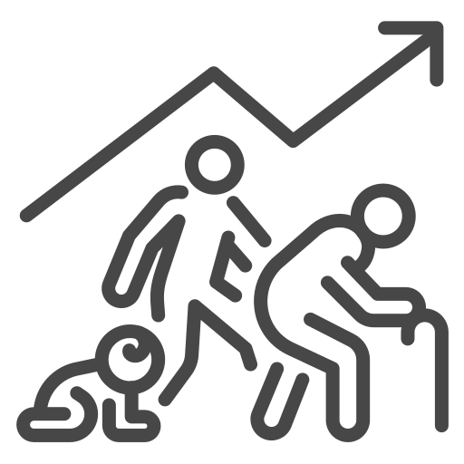







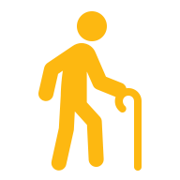



Češi, kteří neplatí kartou na obecních úřadech, jsou o něco starší než běžná populace
KVANTITATIVNÍ NÁVRH VZORKU
Pohlaví
Věk
Profesní situace
Bankovní účet
18-29 let
7%
Česká spořitelna
37%
30-39 let
17%
Práce na plný úvazek
56%
ČSOB
23%
40-49 let
20%
Komerční banka
18%
Ženy
V důchodu
29%
Muži
50-59 let
Moneta Money Bank
22%
14%
60-69 let
Jiné
15%
Raiffeisenbank
60%
40%
15%
9%
70+ let
19%
Air Bank
9%
Přijímání platebních karet na obecním úřadě
Vlastnictví karty
Úroveň příjmů
Akceptováno
Kreditní karta
50%
27%
Až 20 000 Kč
20 001 - 30 000 Kč
Nad 30 000 Kč
Raději neodpovím
18%
Neakceptováno
Debetní karta
29%
50%
95%
26%
26%
Základ : 300
23
SOURCE: Mastercard ADVISORS RESEARCH CENTER (ARC)

